Slide 1
Введение в WireMock
Краткая презентация о возможностях WireMock
Автор: Гасников Михаил
27/05/2024

Slide 2
Введение
WireMock – это мощный инструмент для имитации HTTP API. Он позволяет создавать, тестировать и деплоить микросервисы без необходимости в реальном backend-е. WireMock полезен для разработчиков, тестировщиков и DevOps инженеров.

Slide 3
Основные особенности WireMock
WireMock основан на веб-сервере Jetty. Jetty — это легковесный и высокопроизводительный веб-сервер и контейнер сервлетов
Используется для динамического развертывания во время выполнения автоматизированных интеграционых тестов и как постоянное системное решение, как выделенный сервер
Имитация серверов (создание фейковых серверов, которые имитируют поведение реальных HTTP API). Создание и управление заглушками (stubs)
Перехват и запись трафика (использование проксирования и записи для создания заглушек из реального трафика)
Поддержка разных протоколов: HTTP, HTTPS и WebSockets

Slide 4
Управление заглушками через web-панель
Web-панель WireMock – это удобный интерфейс для управления заглушками (stubs) и конфигурациями сервера. Она предоставляет следующие возможности:
1. Создание и редактирование заглушек
2. Просмотр журналов запросов и ответов
3. Настройка поведения сервера
4. Импорт и экспорт конфигураций

Slide 5
Основные параметры настройки заглушек
WireMock позволяет гибко настраивать заглушки с использованием следующих параметров:
1. Сопоставление запросов (Request Matching)
2. Конфигурация ответа (Response Configuration)
3. Шаблонирование ответа (Response Templating)
4. Инъекция ошибок (Fault Injection)
5. Проксирование (Proxying)

Slide 6
Сопоставление запросов и Конфигурация ответа
Сопоставление запросов:
method (метод): GET, POST, PUT, DELETE и т.д.
url (URL): точное совпадение URL
urlPattern (шаблон URL): регулярное выражение для URL
headers (заголовки): сопоставление по заголовкам
queryParameters (параметры запроса): сопоставление по параметрам URL
Конфигурация ответа:
status (статус): HTTP статус код (200, 404, 500 и т.д.)
body (тело ответа): строка с телом ответа
bodyFileName (имя файла с телом ответа): файл с телом ответа (your_project_directory/__files/response.json)
headers (заголовки): заголовки ответа
fixedDelayMilliseconds (фиксированная задержка): задержка перед ответом в миллисекундах
chunkedDribbleDelay (дробная задержка): задержка между отправкой частей ответа

Slide 7
Пример (ответ в теле stub)
{
"request": {
"method": "GET",
"url": "/api/dribble"
},
"response": {
"status": 200,
"headers": {
"Content-Type": "application/json"
},
"body": "{\"message\": \"This is a dribble delayed response\"}",
"chunkedDribbleDelay": {
"numberOfChunks": 5,
"totalDuration": 2000
}
}
}

Slide 8
Пример (с bodyFileName)
{
"request": {
"method": "GET",
"urlPattern": "/api/resource/.*",
"headers": {
"Accept": {
"equalTo": "application/json"
}
}
},
"response": {
"status": 200,
"bodyFileName": "response.json",
"headers": {
"Content-Type": "application/json"
},
"fixedDelayMilliseconds": 500
}
}

Slide 9
Шаблонирование ответа (Response Templating)
WireMock поддерживает динамическое изменение тела ответа с использованием шаблонов. Это особенно полезно, когда вам нужно возвращать данные, которые зависят от входящих запросов. Возмодно
Трансформеры (Transformers): Позволяют использовать шаблоны для генерации тела ответа.
Параметры трансформеров (Transformer Parameters): Передача дополнительных параметров в трансформеры для генерации динамических ответов.
Пример использования Шаблонизатора (Handlebars):
В этом примере, если запрос содержит параметр name, например `/template?name=John`, ответ будет содержать строку `Hello, John!`.

Slide 10
Пример использования шаблонизатора
Пример использования шаблонизатора:
В этом примере, если запрос содержит параметр name, например `/template?name=John`, ответ будет содержать строку `Hello, John!`.
{
"request": {
"method": "GET",
"url": "/template"
},
"response": {
"status": 200,
"body": "Hello, {{request.query.name}}!",
"transformers": ["response-template"]
}
}

Slide 11
Инъекция ошибок (Fault Injection)
fault (ошибка): имитация ошибок сети, таких как CONNECTION_RESET_BY_PEER или MALFORMED_RESPONSE_CHUNK
Пример:
{
"request": {
"method": "GET",
"url": "/error"
},
"response": {
"fault": "CONNECTION_RESET_BY_PEER"
}
}

Slide 12
Проксирование (Proxying)
WireMock поддерживает проксирование запросов к реальным сервисам и изменение ответов перед их возвратом клиенту.
proxyBaseUrl (базовый URL прокси): URL реального сервиса, к которому проксируются запросы
proxyUrlPrefixToRemove (префикс URL для удаления): Префикс, который нужно удалить из URL запроса перед проксированием
Пример:
{
"request": {
"method": "GET",
"urlPattern": "/apigatewayins.*"
},
"response": {
"proxyBaseUrl": "https://apigatewayins.test.contoso.com",
"proxyUrlPrefixToRemove": "/apigatewayins"
}
}

Slide 13
Примеры использования WireMock
Тестирование микросервисов
Имитация зависимостей при разработке
Тестирование отказоустойчивости
Перехват и запись трафика для последующего воспроизведения

Slide 14
Практическая работа
Развертывание WireMock в Docker.
Пример docker-compose.yml
services: wiremock: image: holomekc/wiremock-gui:3.6.9 container_name: my_wiremock ports: - "8089:8089" - "8088:8088" environment: WIREMOCK_OPTIONS: > --port=8089 --https-port=8088 --max-request-journal=1000 --local-response-templating --root-dir=/home/wiremock/storage

Slide 15
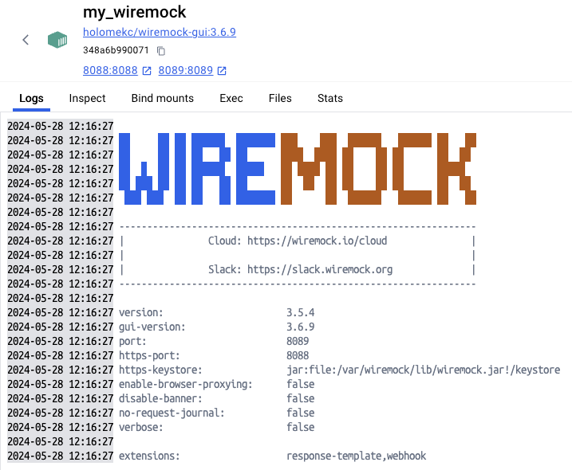
Практическая работа
Log Docker с успешным запуском WireMock GUI:

Slide 16
Практическая работа
Панель администрирования Wiremock:
https://wiremock-dms-backend-test.sovcombank.group/__admin/webapp
ArgoCD (перезапуск Wiremock):
https://argocd-omp-test.sovcombank.group/applications/scb-insurance-dms-backend-wiremock-test
TEST Gateway – demo mode
curl -X GET "https://dms-backend-test.contoso.com/api/insurance/v1/policies?additionalInfo=true" \
-H "Application-Type: PROHEALTH" \
-H "Terminal-Type: ANDROID" \
-H 'application-version: 1.0.0' \
-H "Application-Mode: demo"

Slide 17
Дополнительная информация
WireMock Official Documentation(http://wiremock.org/docs/)
WireMock GitHub Repository (https://github.com/wiremock/wiremock)

